Slide 1
Schildkröte(n) mittels Robotik erforschen
DIE schildis

Slide 2
Unsere Forschungsfrage:
Kann man einen Prototyp einer Schildkröte einsetzen…
… um zu erfahren, wie(ob) Schildkröten auf sich aufmerksam machen wenn sie hungrig sind.
…um Wege, die Schildkröten in z.B. 24 h zurück legen, zu erforschen?
…um Schildkröten zu beobachten, und vielleicht eine Methode zu entwickeln, die Schildkröten vor dem Aussterben bewahren könnte?

Slide 3
Wie unser Prototyp ausgestattet ist
Er dient dazu, um Schildkröten für einen längeren Zeitraum beobachten, erforschen und verfolgen zu können. Eigenschaften des Prototyps:
Einen guten Schutz vor eindringendem Wasser
Starker Motor zum Antrieb
Viel Energie, Ladestation
Auch: Solarzellen am Rücken, dass der Prototyp immer wieder auftauchen kann und mithilfe der Sonne Zusatz-Energie tanken kann

Slide 4
Eigenschaften des Prototyps:
Theoretisches Modell
Er schwimmt mittels Motor
Sensoren müssen noch erprobt werden
Gilt als Vor-Erforschungs-Prototyp bevor er modifiziert auch im Meer verwendet werden kann

Slide 5
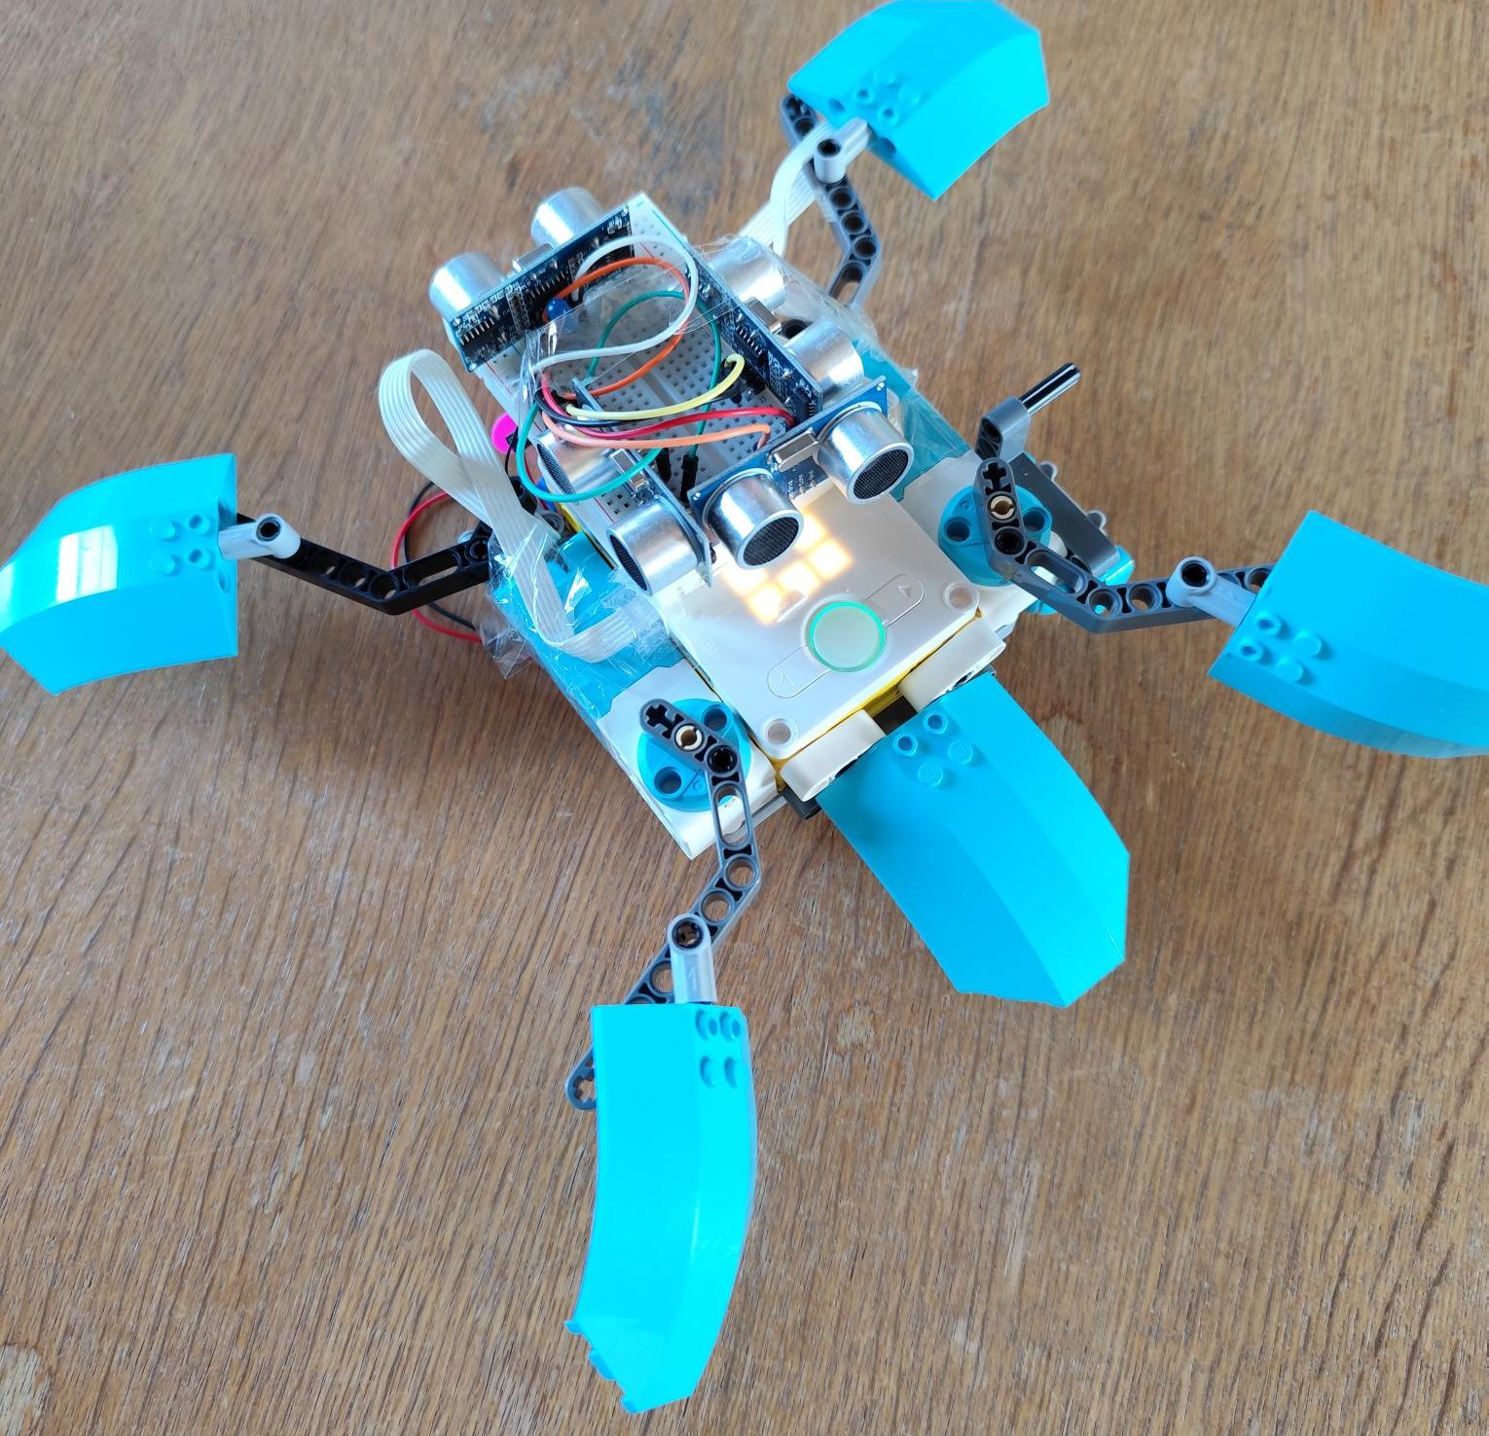
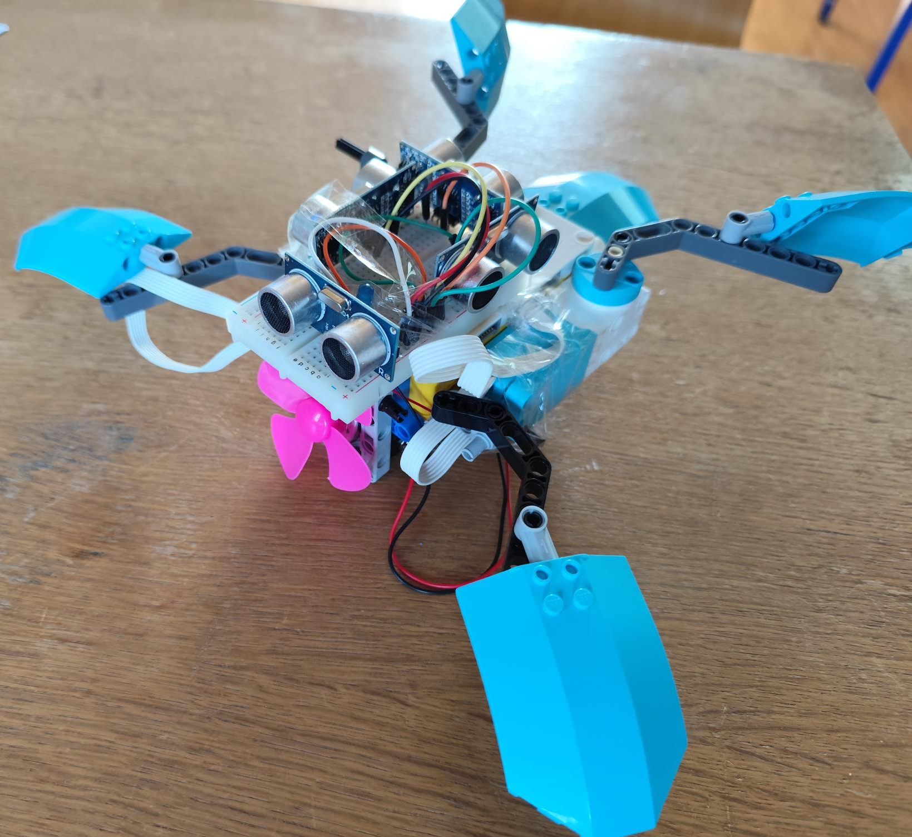
Der Prototyp
Energiequelle Solarzellen

Slide 6
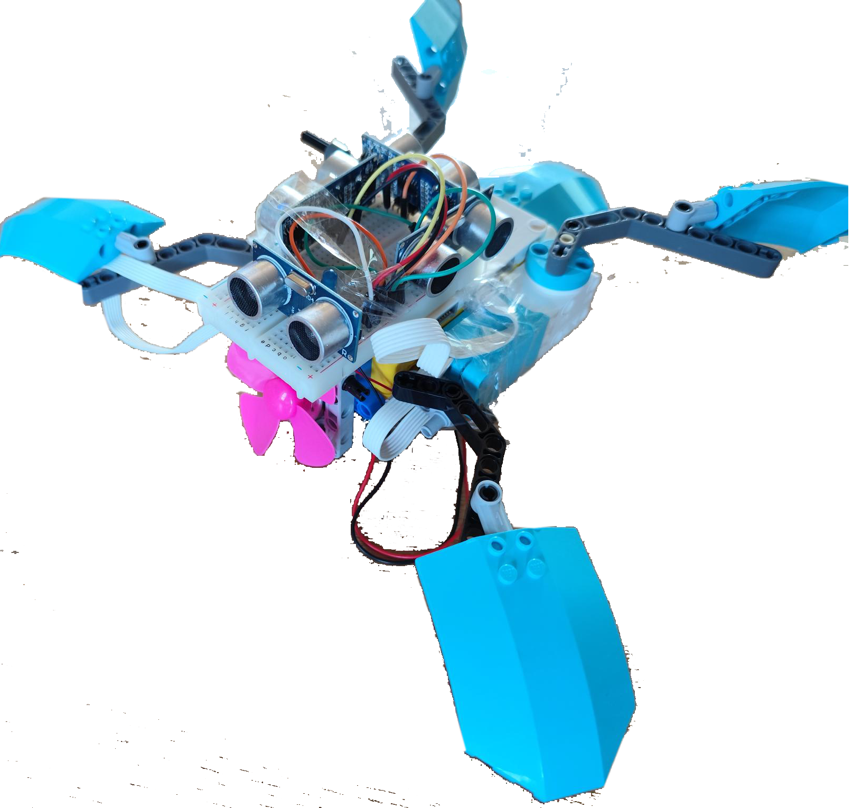
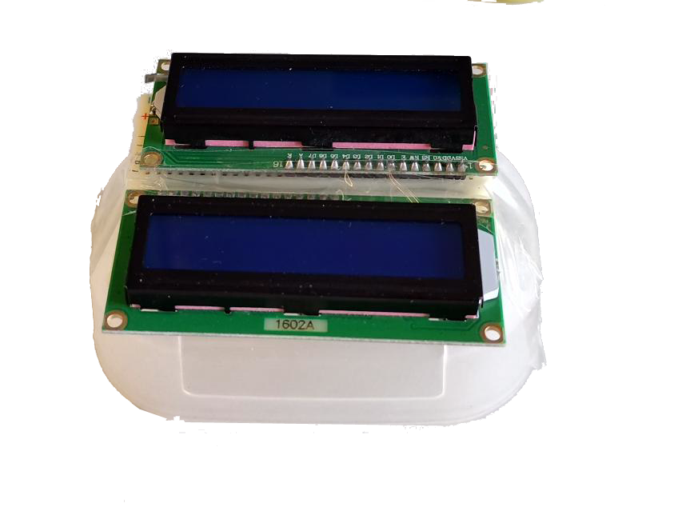
Der Prototyp
Zwei Flossen zum Tauchen und auftauchen
Zwei Flossen zum Lenken
Energiequelle Solarzellen auf wasserdichter Haube
Antrieb per Propeller

Slide 7
Interview mit einem Mitarbeiter VOM Haus des Meeres (lebender Prototyp)
Wir haben einem Mitarbeiter vom Haus des Meeres Fragen gestellt und folgende Informationen über ihre Meeresschildkröte erhalten:
ART: Grüne Schildkröte
NAME: Puppi
ALTER: ca. 49 Jahre
FÜTTERUNGSZEITEN: zweimal täglich, morgens und abends
FUTTER: Gurken, Äpfel, Karotten und Paprika
AQUARIUMTEMPERATUR: ca. 24 - 25°C
Auf der folgenden Folie sind Fotos von ihr zu sehen ☺

Slide 8
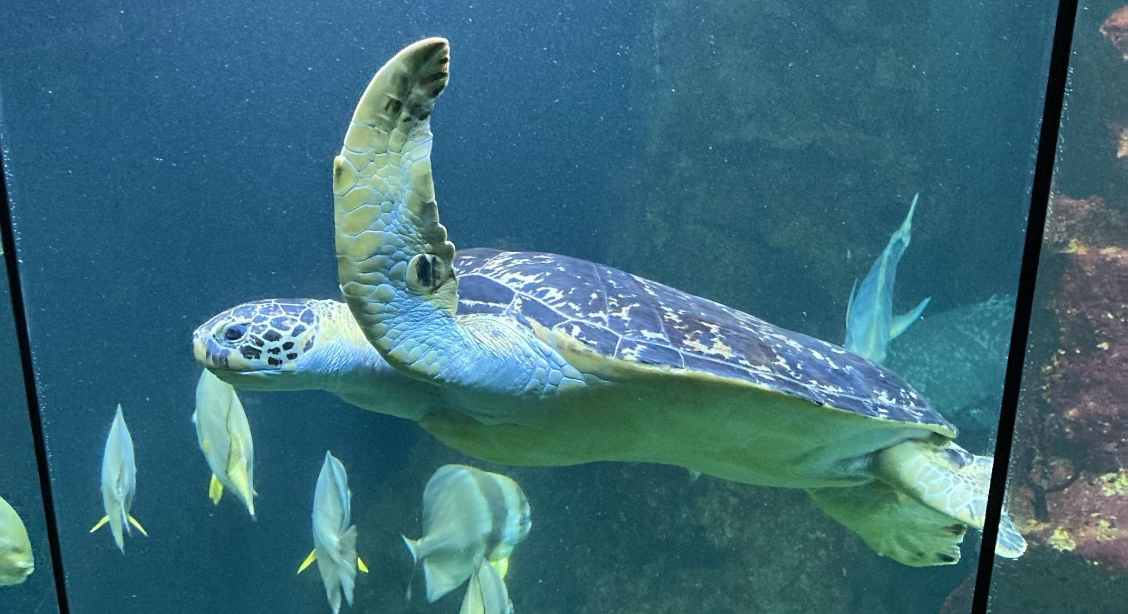
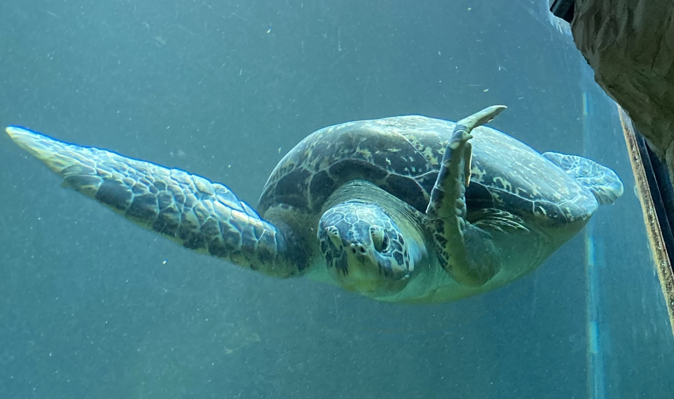
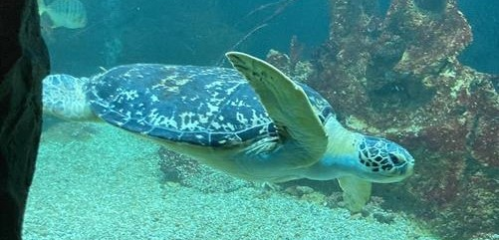
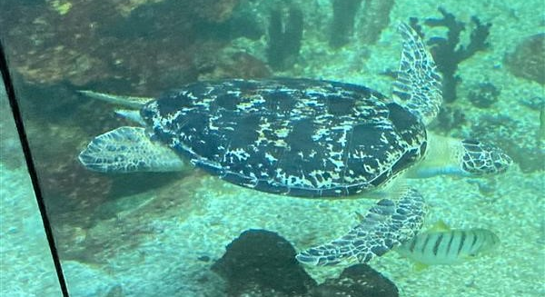

Slide 9
Wie könnte man den Prototypen für Puppi einsetzen? -
Ort: Im Aquarium von Puppi (oder andere Schildkröten-Becken in anderen Zoos..) um herauszufinden, wann Schildkröten Hunger haben. Vielleicht äußern sie es durch Geräusche, die wir Menschen nicht hören können. z.B.: durch – Ultra- oder Infrarotsensoren am Prototypen.
So könnte der Prototyp erkennen welche Art von Kommunikation die Schildkröte einsetzt (Summen, Klicken..?) sobald sie Hunger hat, oder andere Tätigkeiten verrichten möchte (Fortpflanzung..Brutpflege..)

Slide 10
Wie könnte man den Prototypen für Puppi einsetzen? -
wenn der Roboter merkt, dass Puppi Hunger hat, kann er den an Tierpfleger eine Nachricht senden, und die Schildkröte bekommt immer zur richtigen Zeit zu fressen
Damit erhält man konkrete Daten zur Ernährungsweise und der Kommunikation der Schildkröten.

Slide 11
Unsere Social Media Channels:
Bitte einfügen!!!!

